Slide 1
Rendición de Cuentas
Presentado por:
Luis Gabriel Meza Herrera
Contratista ITTB

Slide 2

Contenido
Definición
Objetivos
Elementos
Grafica De Elementos
Etapas Del Proceso
Grafica Del Proceso
Marco Jurídico
Bibliografía

Slide 3

¿Qué es la rendición de cuentas?
Es el proceso por el cual las entidades y funcionarios públicos informan, justifican y explican sus decisiones, acciones y resultados ante la ciudadanía, otras entidades, y organismos de control. Este proceso implica transparencia y responsabilidad, además fomenta el diálogo, permitiendo evaluar el desempeño de la gestión pública y garantizar que se actúe conforme a las leyes y al interés público.

Slide 4


Objetivos ¿para qué se rinde cuentas?
1. Informar explicar la gestión realizada, los resultados y avances en la garantía de derechos. Por los que la entidad trabaja, en el lenguaje comprensible para establecer diálogos participativos entre las entidades del estado y sus grupos de valor.
2. Evidenciar las múltiples acciones que desarrolla la entidad para cumplir su propósito fundamental que es la misión, razón de ser de su objetivo social, involucrando a los grupos de valor de manera corresponsable en el cumplimiento de la misma.

Slide 5



3. Innovar en ideas sobre el buen desarrollo de los objetivos de su entidad y la toma de decisiones a partir del dialogo con los grupos de valor.
4. Garantizar el derecho de la ciudadanía y la sociedad civil a pedir cuentas, en ejercicio del control social a la gestión pública.
5. cumplir con la responsabilidad del estado de rendir cuentas de acuerdo con lo establecido en el artículo. De la ley 1757 de 2015.

Slide 6



Elementos de Rendición de Cuentas
Información: Informa públicamente sobre las decisiones y explicar la gestión, sus resultados y avances en la garantía de sus derechos.
Dialogo: Dialogar con los grupos de valor y de interés al respecto. Explicar y justificar la gestión, permitiendo preguntas y cuestionamientos en escenarios presenciales de encuentro, complementados si existen las condiciones con medios virtuales
Responsabilidad: Responder por los resultados de la gestión definiendo o asumiendo mecanismos de corrección o mejora en sus planes institucionales para atender compromisos y evaluaciones identificadas en los espacios de dialogo.

Slide 7
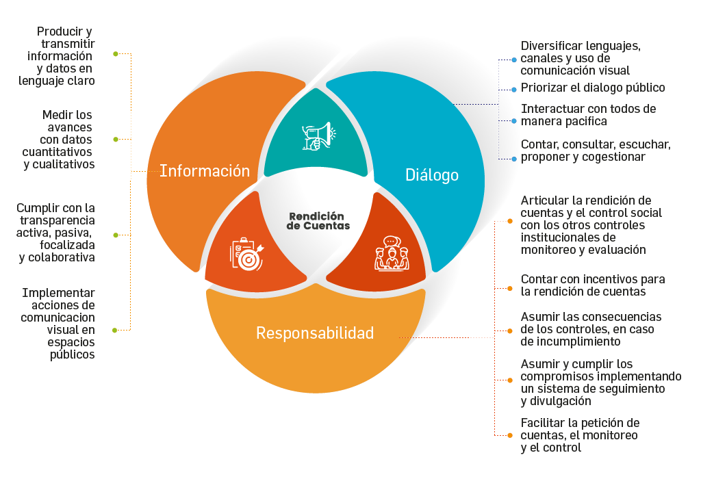
Gráfica de Elementos de Rendición de Cuentas

Slide 8



Etapas del Proceso de Rendición de Cuentas
Aprestamiento: Consiste en la organización gradual y permanente de actividades y experiencias que promueve la cultura de la rendición de cuentas al interior de la entidad y en el relacionamiento con los grupos de valor.
Diseño: Se refiere a la actividad creativa desarrollada para concretar el cómo del proceso de rendición de cuentas en la futura etapa de ejecución. Tiene por fin proyectar actividades que sean útiles y efectivas.
Preparación: Consiste en disponer, para su aplicación inmediata, los recursos, documentos, compromisos, entre otros, los cuales, en el caso de la rendición de cuentas, serán utilizados en la etapa de ejecución. Se refiere a las condiciones necesarias para la rendición de cuentas y abarca actividades como: generación y análisis de la información.

Slide 9


Etapas del Proceso de Rendición de Cuentas
Ejecución: Esta etapa se relaciona con la puesta en marcha de la estrategia de rendición de cuentas de cada entidad de acuerdo con las actividades definidas; refleja el compromiso con el cumplimiento de los objetivos y metas trazadas. Es el momento en el cual se ejecutan las acciones de publicación, difusión y comunicación de información, así como el desarrollo de espacios de diálogo con la participación de los grupos de valor y de interés.
Seguimiento y Evaluación: La evaluación y seguimiento de la estrategia de rendición de cuentas es transversal e inicia y finaliza con la elaboración del autodiagnóstico, ya que éste brinda las bases para definir los indicadores y evidenciar el avance anual de los mismos en una entidad. Esta etapa incluye, en cumplimiento del artículo 56 de la Ley 1757 de 2015, la entrega de respuestas escritas a las preguntas ciudadanas dentro de los 15 días posteriores a su formulación en el marco del proceso de rendición de cuentas.

Slide 10
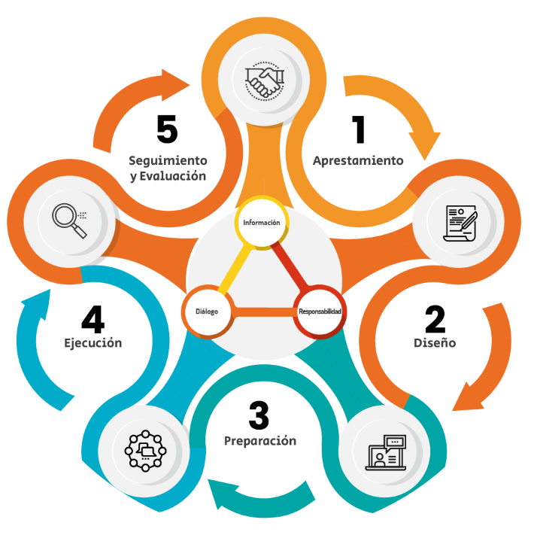
Gráfica Etapas de Rendición de Cuentas

Slide 11
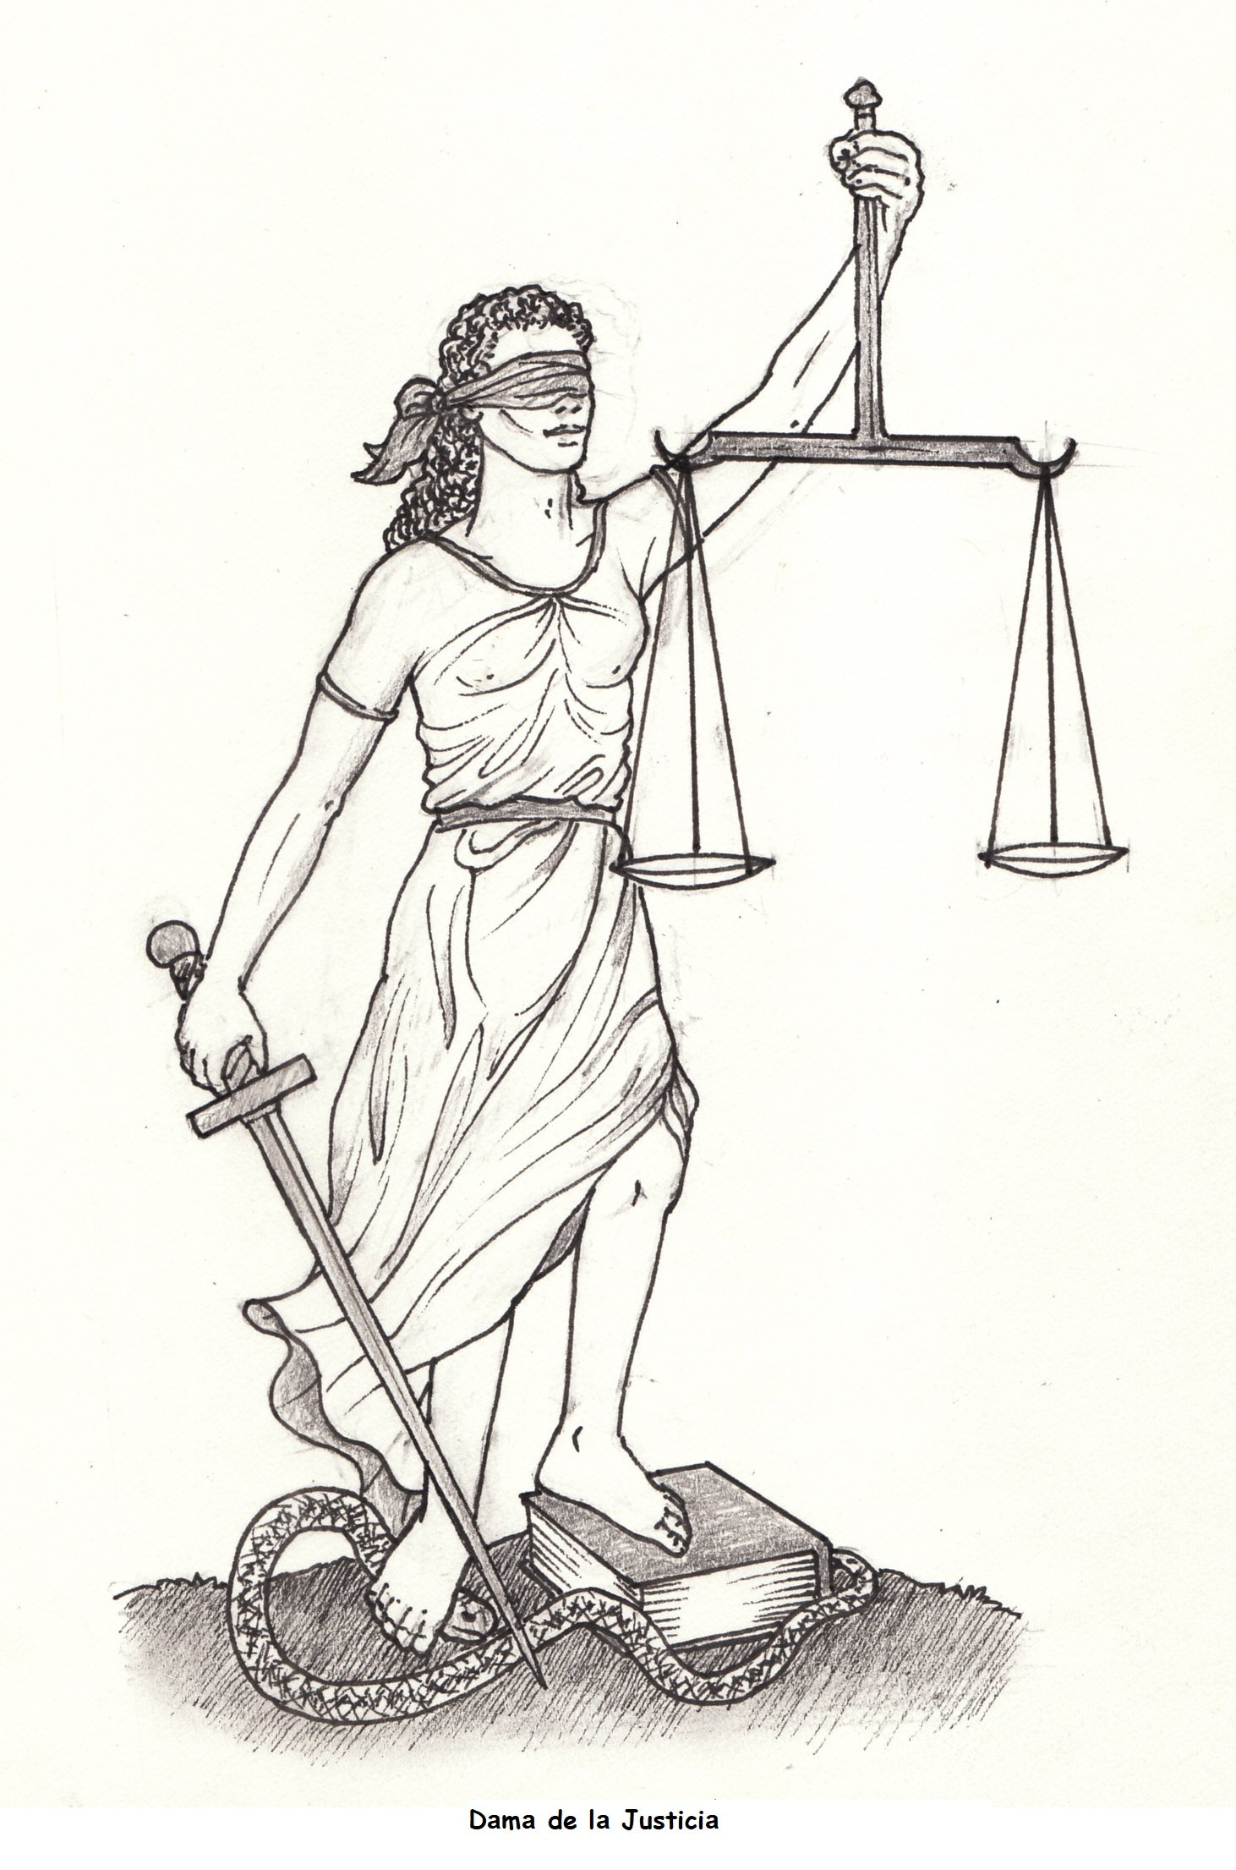
Marco Jurídico de la Rendición de Cuentas
El marco jurídico que reglamenta la rendición de cuenta es: LEY 1757 DEL 2015 articulo 50. “Las autoridades de la administración pública nacional y territorial tienen la obligación de rendir cuentas ante la ciudadanía para informar y explicar la gestión realizada, los resultados de sus planes de acción y el avance en la garantía de derechos.
La rendición de cuentas incluye acciones para informar oportunamente, en lenguaje comprensible a los ciudadanos y para establecer comunicación y diálogo participativo entre las entidades de la rama ejecutiva, la ciudadanía y sus organizaciones.”

Slide 12

Bibliografía
MURC - Rendición de cuentas - Función pública. (s. f.). https://www1.funcionpublica.gov.co/web/murc

